Slide 1

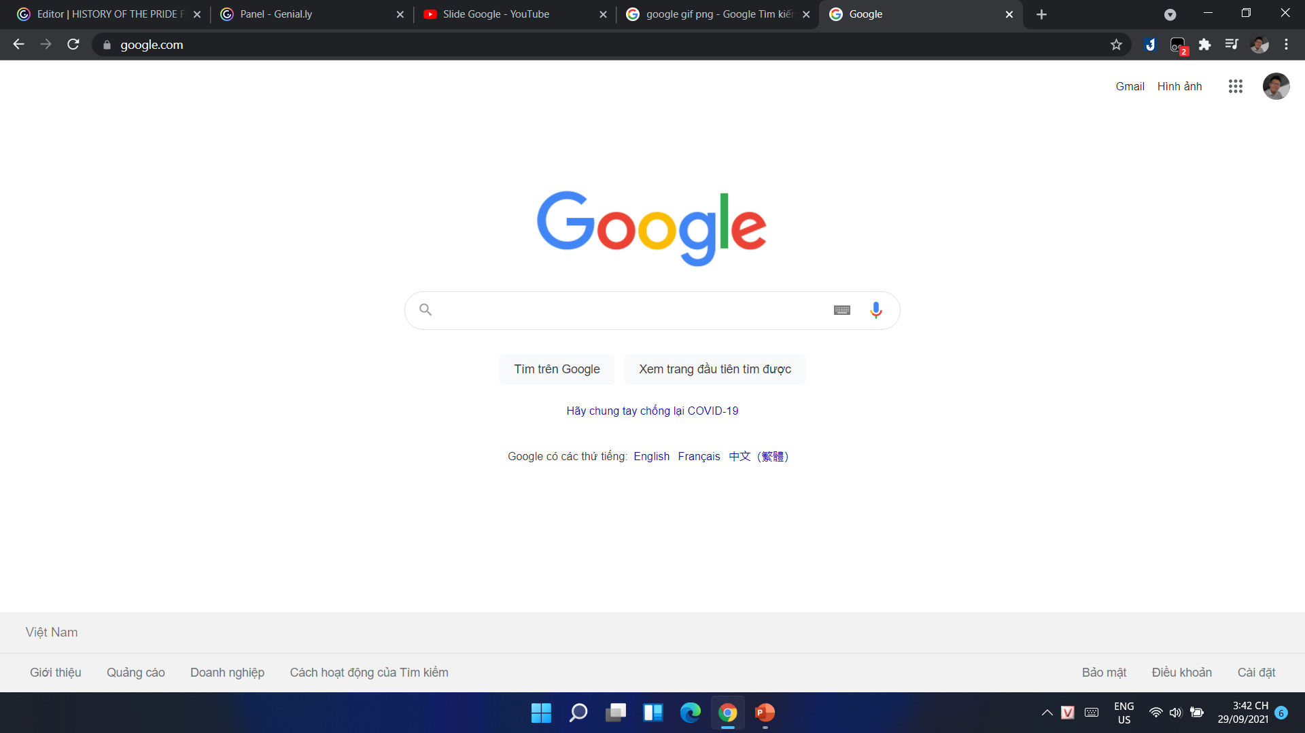

Nhóm 5
Tìm kiếm Google
Xem Trang đầu tiên tìm được

Slide 2

Thành viên Trong nhóm
Môn học thuyết trình
Chủ đề thuyết trình
Bắt đầu thuyết trình
.
.
.
Welcome to Nhóm 5

Slide 3






.
.
.
Welcome to Group Name
Thành viên Trong nhóm
Công nghệ Java
Quản lý học viên
Bắt đầu thuyết trình
Tên
Mã Sinh Viên
Tên
Mã Sinh Viên
Tên
Mã Sinh Viên
Tên
Mã Sinh Viên

Slide 4


Công nghệ Java
Bắt đầu thuyết trình
Phần mềm quản lý học viên trung tâm ngoại ngữ
Quản lý học viên
Tên
Tên
Tên
Tên
Mã Sinh Viên
Mã Sinh Viên
Mã Sinh Viên
Mã Sinh Viên
Giáo viên bộ môn: Ths. Lương Thị Bích Phượng
Thành viên Trong nhóm
Thành viên Trong nhóm

Slide 5

Công nghệ Java
Bắt đầu thuyết trình
Nội dung 1
Nội dung 2
Phần mềm quản lý học viên trung tâm ngoại ngữ
Quản lý học viên
Tên
Tên
Tên
Tên
Mã Sinh Viên
Mã Sinh Viên
Mã Sinh Viên
Mã Sinh Viên
Nội dung 3
Giáo viên bộ môn: Ths. Lương Thị Bích Phượng
Thành viên Trong nhóm
Thành viên Trong nhóm
Nội dung 4

Slide 6


Quản lý học viên
Lí do lựa chọn đề tài
+ Cơ sở lý thuyết
Bắt đầu thuyết trình
Cơ sở dữ liệu + Phân tích thiết kế
Chủ đề thuyết trình
Tên
Tên
Tên
Tên
Môn học thuyết trình
Mã Sinh Viên
Giáo viên bộ môn: Cô Nguyễn Văn A
Giao diện
Mã Sinh Viên
Mã Sinh Viên
Mã Sinh Viên
Thành viên Trong nhóm
Thành viên Trong nhóm
Kết luận

Slide 7
Quản lý học viên
Lí do lựa chọn đề tài + Cơ sở lý thuyết
Bắt đầu thuyết trình
Cơ sở dữ liệu + Phân tích thiết kế
Chủ đề thuyết trình
Tên
Tên
Tên
Tên
Môn học thuyết trình
Mã Sinh Viên
Giáo viên bộ môn: Cô Nguyễn Văn A
Giao diện
Mã Sinh Viên
Mã Sinh Viên
Mã Sinh Viên
Thành viên Trong nhóm
Thành viên Trong nhóm
Kết luận

Slide 8
Nội dung 1
Quản lý học viên
Nội dung 2
Bắt đầu thuyết trình
Chủ đề thuyết trình
Tên
Tên
Tên
Tên
Công nghệ Java
Mã Sinh Viên
Nội dung 3
Giáo viên bộ môn: Cô Nguyễn Văn A
Mã Sinh Viên
Mã Sinh Viên
Mã Sinh Viên
Thành viên Trong nhóm
Thành viên Trong nhóm
Nội dung 4

Slide 9
Quản lý học viên
Bắt đầu thuyết trình
Công nghệ Java
Thành viên Trong nhóm

Slide 10
Lí do lựa chọn đề tài
Phân tích
01
02
03
04
Tổ chức lớp học chặt chẽ và theo dõi tiến trình học tập
Đánh giá kết quả học viên một cách thuận tiện
Quản lý dữ liệu hiệu quả và giảm thiểu sai sót
Phản ánh xu hướng công nghệ và mang lại lợi ích cho tất cả các bên liên quan
Giao diện
Kết luận

Slide 11
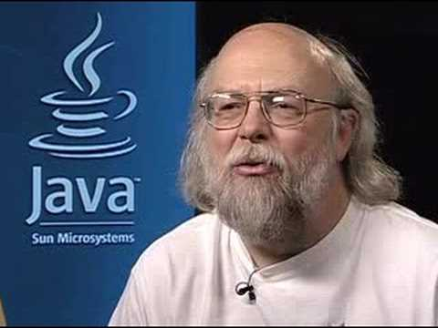
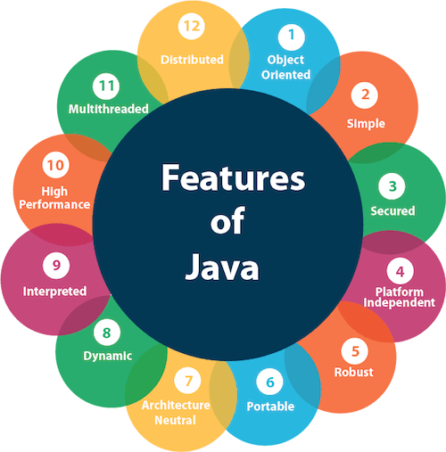
Cơ sở lý thuyết
- Cuối năm 1990, Jame Gosling xây dựng một ngôn ngữ mới dựa trên ngôn ngữ C/C++ và đặt tên là Oak (cây sồi)
- Năm 1995, Oak đổi tên thành Java.
- Năm 2009, Oracle mua lại Sun Microsystems và quyền phát triển Java thuộc về Oracle.
Phân tích
+ Độc lập phần cứng và hệ điều hành
+ Ngôn ngữ thông dịch
+ Cơ chế thu gom rác tự động
Giao diện
+ Tính đa luồng
+ Tính an toàn và bảo mật cao
Kết luận

Slide 12
Lí do lựa chọn
Cơ sở dữ liệu MySQL
XAMPP
MySQL là gì?
Là một phần mềm cho phép giả lập môi trường server hosting
XAMPP viết tắt của X + Apache + MySQL + PHP + Perl vì nó được tích hợp sẵn Apache, MySQL, PHP, FTP server, Mail Server
X thể hiện cho sự đa nền tảng vì nó có thể dùng được cho 4 hệ điều hành khác nhau: Windows, MacOS, Linux và Solaris
Là một hệ thống quản trị cơ sở dữ liệu mã nguồn mở (Relational Database Management System, viết tắt là RDBMS)
Hoạt động theo mô hình client-server
Giao diện
Kết luận

Slide 13
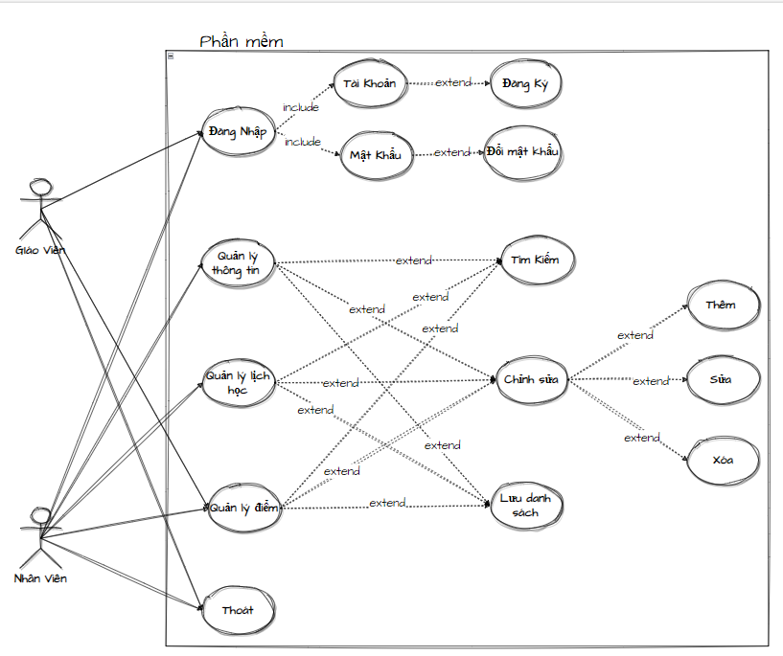
Phân tích thiết kế
Lí do lựa chọn
Giao diện
Kết luận
Sơ đồ Use case phần mềm

Slide 14
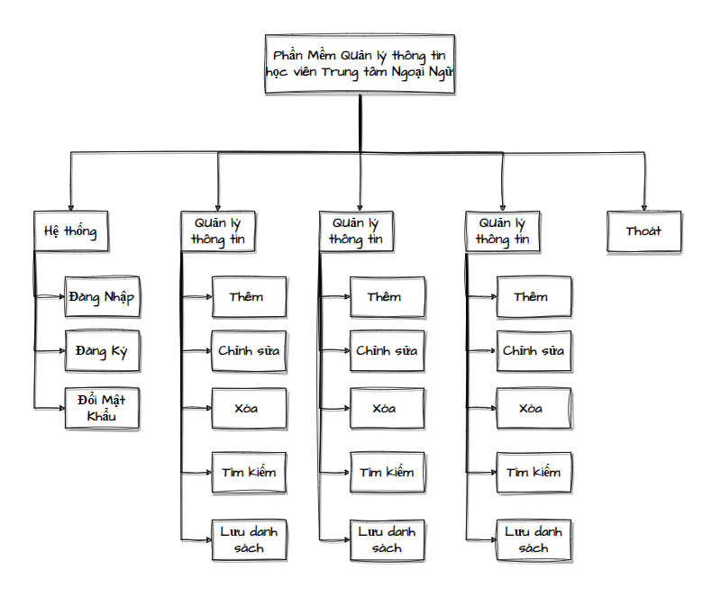
Lí do lựa chọn
Phân tích thiết kế
Giao diện
Kết luận
Sơ đồ phân cấp chức năng

Slide 15
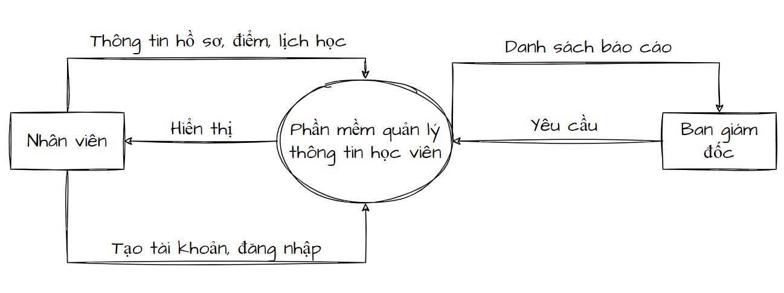
Lí do lựa chọn
Biểu đồ luồng dữ liệu mức cảnh
Giao diện
Kết luận

Slide 16
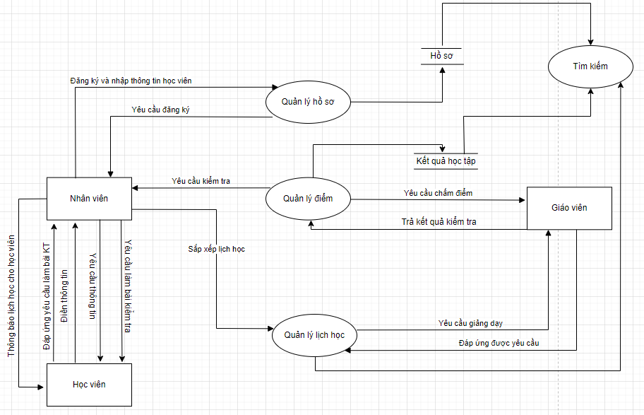
Lí do lựa chọn
Biểu đồ luồng dữ liệu mức đỉnh
Giao diện
Kết luận

Slide 17
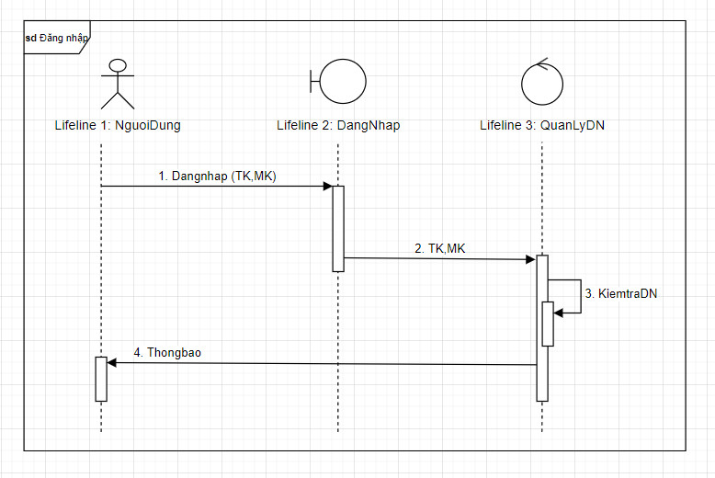
Lí do lựa chọn
Biểu đồ tuần tự
Giao diện
Kết luận
Biểu đồ tuần tự module đăng nhập

Slide 18
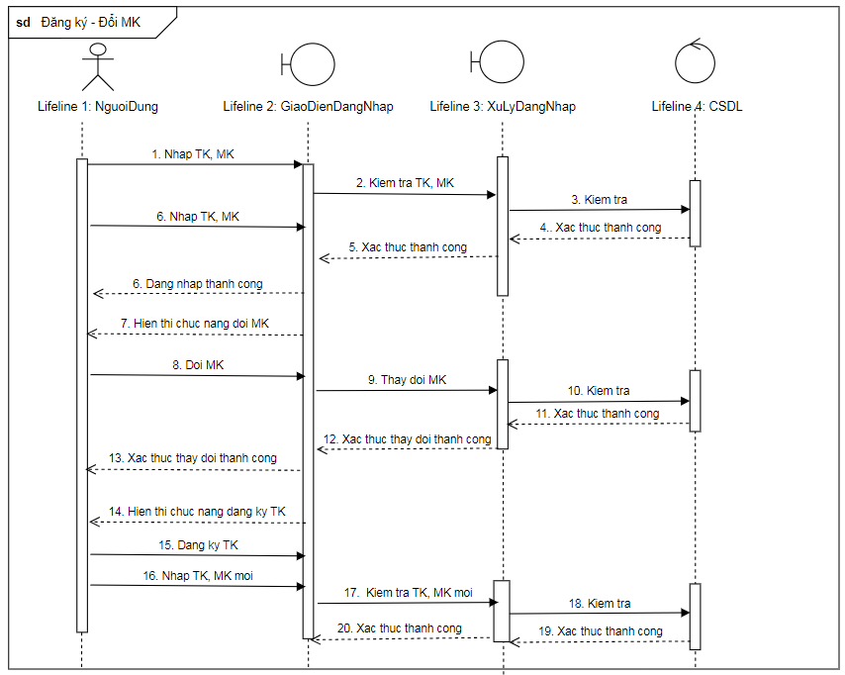
Lí do lựa chọn
Biểu đồ tuần tự module đăng ký và đổi mật khẩu
Giao diện
Kết luận

Slide 19
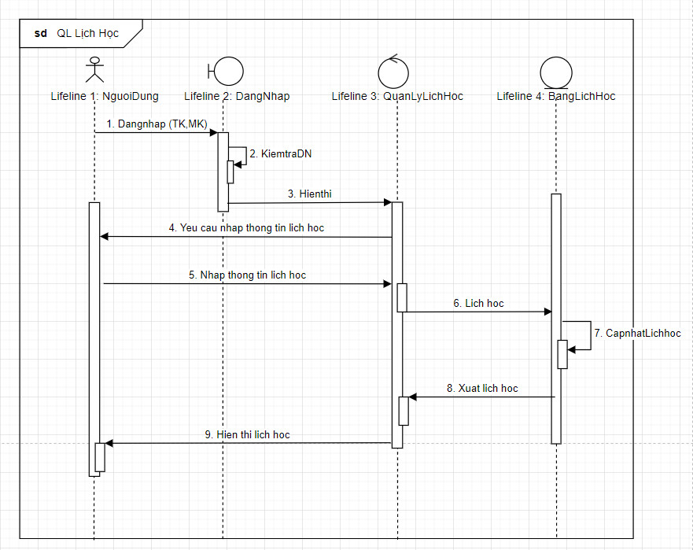
Lí do lựa chọn
Biểu đồ tuần tự module quản lý lịch học
Giao diện
Kết luận

Slide 20
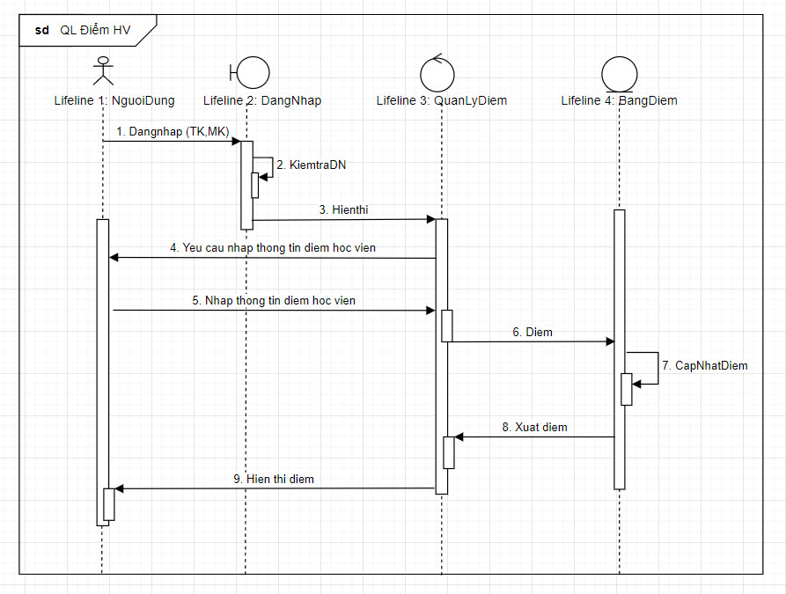
Lí do lựa chọn
Biểu đồ tuần tự module quản lý điểm
Giao diện
Kết luận

Slide 21
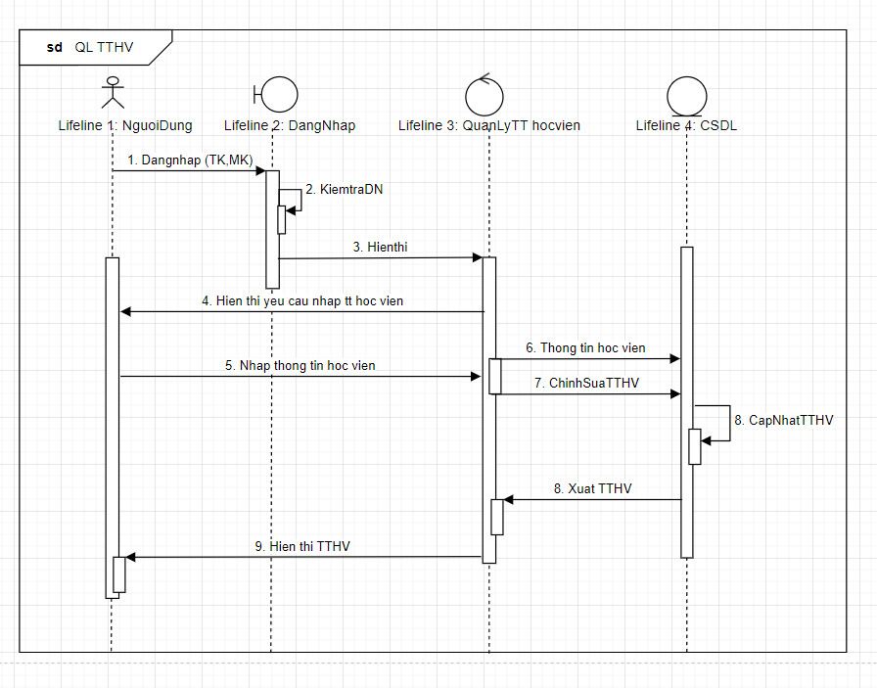
Lí do lựa chọn
Biểu đồ tuần tự module quản lý thông tin học viên
Giao diện
Kết luận

Slide 22
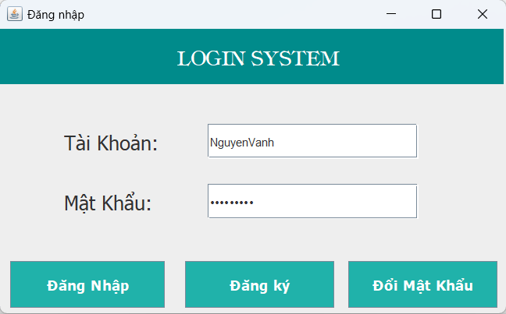
Giao diện đăng nhập
Lí do lựa chọn
Phân tích
Kết luận

Slide 23
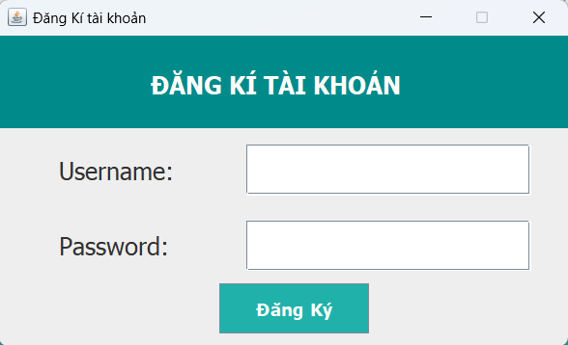
Giao diện đăng ký
Lí do lựa chọn
Phân tích
Kết luận

Slide 24
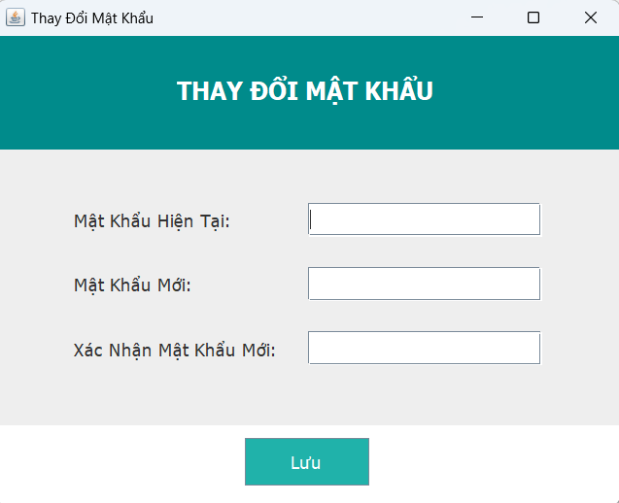
Giao diện thay đổi mật khẩu
Lí do lựa chọn
Phân tích
Kết luận

Slide 25
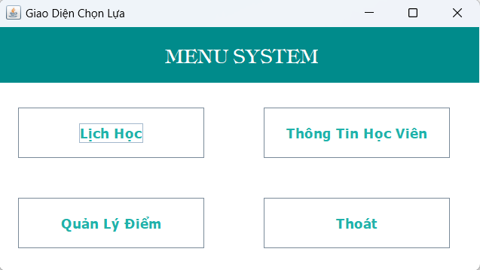
Giao diện lựa chọn
Lí do lựa chọn
Phân tích
Kết luận

Slide 26
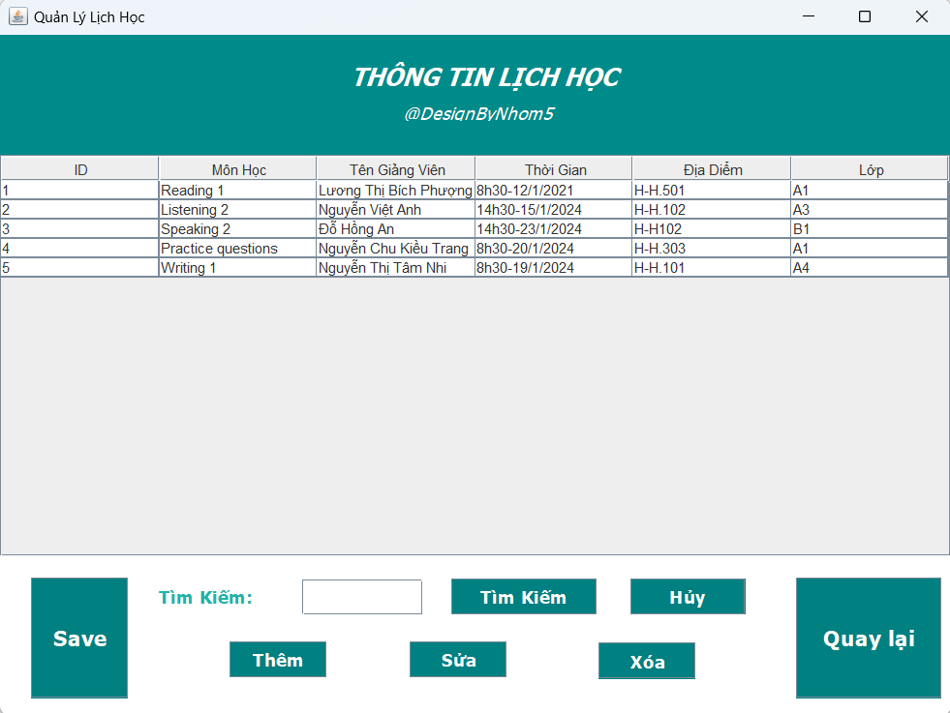
Giao diện quản lý lịch học
Lí do lựa chọn
Phân tích
Kết luận

Slide 27
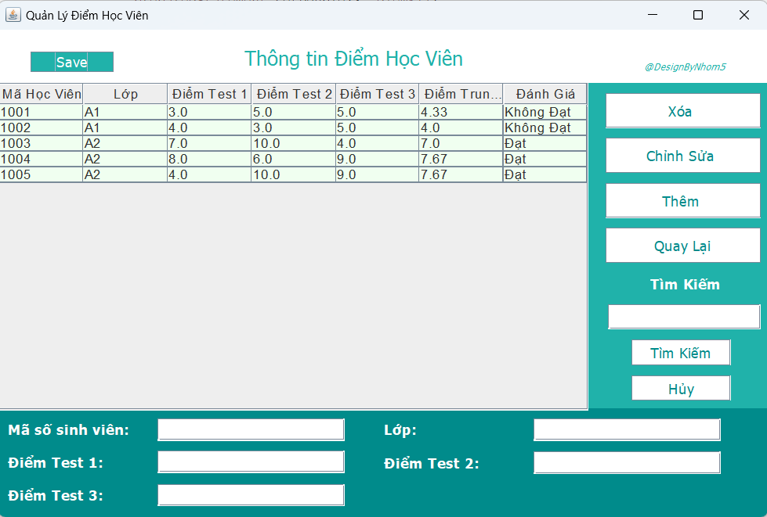
Giao diện quản lý điểm
Lí do lựa chọn
Phân tích
Kết luận

Slide 28
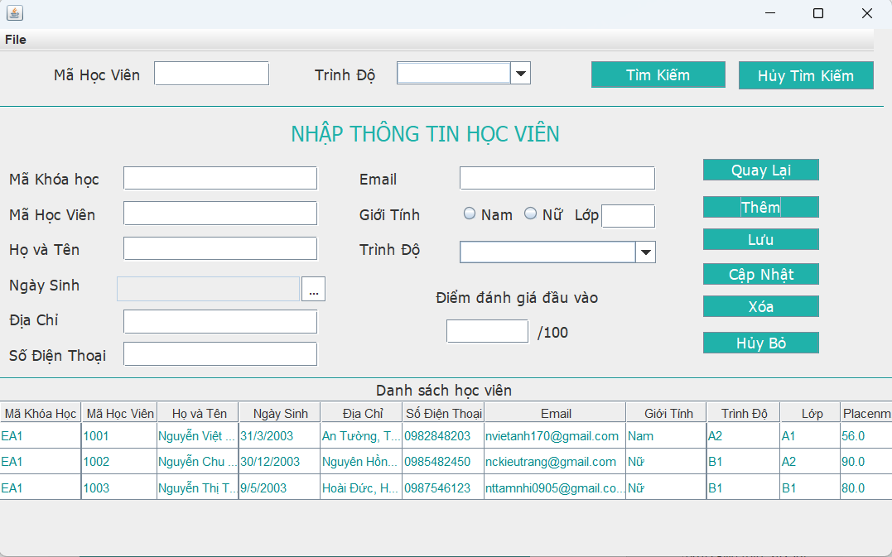
Giao diện quản lý thông tin học viên
Lí do lựa chọn
Phân tích
Kết luận

Slide 29
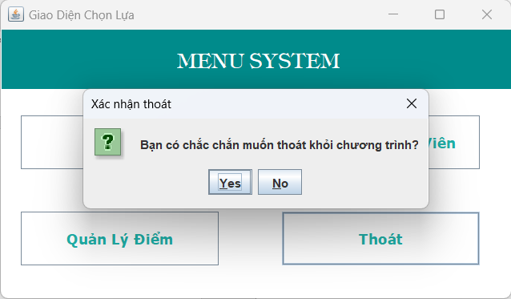
Giao diện khi chọn thoát chương trình
Lí do lựa chọn
Phân tích
Kết luận

Slide 30

Kết luận
Lí do lựa chọn
01
Một hành trình thú vị, thách thức và học hỏi
Phân tích
Cần xem xét các lựa chọn hiện đại để tang tính thẩm mĩ của đề tài
02
Giao diện
03
Xem xét đến khả năng mở rộng phần mềm
Thanks For Watching!

Slide 31
Nội dung 1
Nội dung 4
Nội dung 2
Nội dung 3
Thanks For Watching!

